Slide 1
DIGITÁLNÍ TECHNICKÉ MAPY KRAJŮ
DTM se rozjely v celé ČR
Michal Souček – Externí konzultant krajů
Konference DTM Karlovarského kraje – 12.10.2023 - Cheb

Slide 2
DTM – 0 – První projekty krajů
Hl. m. Praha (IPR) - vede DTM již od roku 1984 až do dnešní doby
Zlínský kraj – provozoval od svého vzniku JDTM ZK
Plzeňský kraj, Liberecký kraj a Karlovarský kraj - spouští v roce 2014 svoje DTM (projekty IROP)
Dnes tyto kraje transformují svoje stávající DTM do nových legislativních podmínek
Notes:
Praha – transformace správce DTM a jejich názvů, dnes pod hlavičkou DMVS a projektů krajů - https://www.geoportalpraha.cz/cs/data/datove-sady/vyvoj-technicke-mapy-prahy

Slide 3
DTM – 1 – Stav projektů krajů financovaných z OP PIK
Název kraje | Datum ukončení projektu OP PIK
Hl. m. Praha | nefinancuje z OP PIK
Jihočeský kraj | 30.11.2023
Jihomoravský kraj | 31.12.2023
Karlovarský kraj | 30.9.2023
Kraj Vysočina | 30.11.2023
Královehradecký kraj | 30.11.2023
Liberecký kraj | 30.9.2023
Moravskoslezský kraj | 30.11.2023
Olomoucký kraj | 31.12.2023
Pardubický kraj | 30.11.2023
Plzeňský kraj | 31.3.2023
Středočeský kraj | 31.12.2023
Ústecký kraj | 30.11.2023
Zlínský kraj | 30.9.2023

Slide 4
DTM – 1 – Stav dodávky informačního systému DTM
ICZ a.s.; T-MAPY spol. s r. o.; GEOVAP, spol. s r.o.; GEOREAL spol. s r.o.
  K6 - Kraj Vysočina, Jihočeský kraj, Královehradecký kraj, Moravskoslezský kraj, Pardubický kraj a Ústecký kraj
  Jihomoravský kraj, Karlovarský kraj, Liberecký kraj, Olomoucký kraj, Zlínský kraj
TKP geo s.r.o.; NESS Czech s.r.o.; Hexagon
  Hl. m. Praha (IPR) a Středočeský kraj
Plzeňský kraj

Slide 5
DTM – 1 – Stav datové části projektů krajů
Název kraje | Zhotovitel
Hl. m. Praha | IPR - Migrace dat
Jihočeský kraj | TKP geo s.r.o.
Jihomoravský kraj | ICZ a.s.; GEOREAL spol. s r.o.; T-MAPY spol. s r.o.; GB-geodezie, spol. s r.o.; TopGis, s.r.o.; HRDLIČKA spol. s r.o.
Karlovarský kraj | GEOREAL spol. s r.o.
Kraj Vysočina | GEOHUNTER, s.r.o.
Královehradecký kraj | GMtech s.r.o.
Liberecký kraj | GEOREAL spol. s r.o.
Moravskoslezský kraj | TopGis, s.r.o.
Olomoucký kraj | TopGis, s.r.o.
Pardubický kraj | GMtech s.r.o.; GEODROM s.r.o.; GEOVAP, spol. s r.o.; Geodézie Východní Čechy spol. s r.o.
Plzeňský kraj | GEOREAL spol. s r. o.; AZIMUT CZ s.r.o.
Středočeský kraj | HRDLIČKA spol.s r.o.
Ústecký kraj | GEOREAL spol. s r.o.; HRDLIČKA spol. s r.o.
Zlínský kraj | GEOVAP, spol. s r.o.; GB-geodezie, spol. s r.o.; MDP GEO, s.r.o.; PRIMIS spol. s r.o.

Slide 6
DTM – 1 – Stav datové části projektů krajů - ZPS
Název kraje | rozloha zastavěného území (ha) | zdigitalizováno v OP PIK (ha) | procent pořízené ZPS z OP PIK
Hl. m. Praha | 28 342 | 0 | 0%
Jihočeský kraj | 91 325 | 45 100 | 49%
Jihomoravský kraj | 79 294 | 45 136 | 57%
Karlovarský kraj | 54 061 | 27 938 | 52%
Kraj Vysočina | 51 930 | 31 640 | 61%
Královehradecký kraj | 43 170 | 30 827 | 71%
Liberecký kraj | 30 657 | 29 272 | 95%
Moravskoslezský kraj | 64 009 | 34 797 | 54%
Olomoucký kraj | 57 588 | 17 300 | 30%
Pardubický kraj | 40 442 | 54 000 | 134%
Plzeňský kraj | 66 651 | 68 744 | 103%
Středočeský kraj | 113 964 | 27 000 | 24%
Ústecký kraj | 84 507 | 32 500 | 38%
Zlínský kraj | 39 824 | 36 600 | 92%
Celkem | 845 763 | 480 854
Zdroj: MPO – model hodnocení NPO – návrh z 01/2023

Slide 7
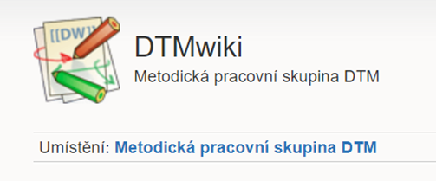
Metodická pracovní skupina DTM
https://dtmwiki.kr-zlinsky.cz/
Sekce metodika na stránkách ČÚZK - https://cuzk.cz/DMVS/Metodika.aspx
MPS DTM jako pracovní prostor Koordinační rady správců DMVS a DTM má za sebou více než rok činnosti.
Cílem MPS je co nejvíc sjednotit postupy pořizování a zpracování dat a výměna zkušeností. A to nejen při pořízení dat, ale také při navázání na pilotní / produkční provoz.
Prvotní pořízení dat máme téměř za sebou, přes veškeré komplikace, které s sebou nese tak velká změna pořizování dat, se podařilo sjednotit postupy a kontroly dat.
Nyní je potřeba vytvořit metodiku pro editory ZPS, podrobněji rozpracovat pořízení složitějších objektů DTM, připravit geodety na úplně jiné zpracování dat.

Slide 8
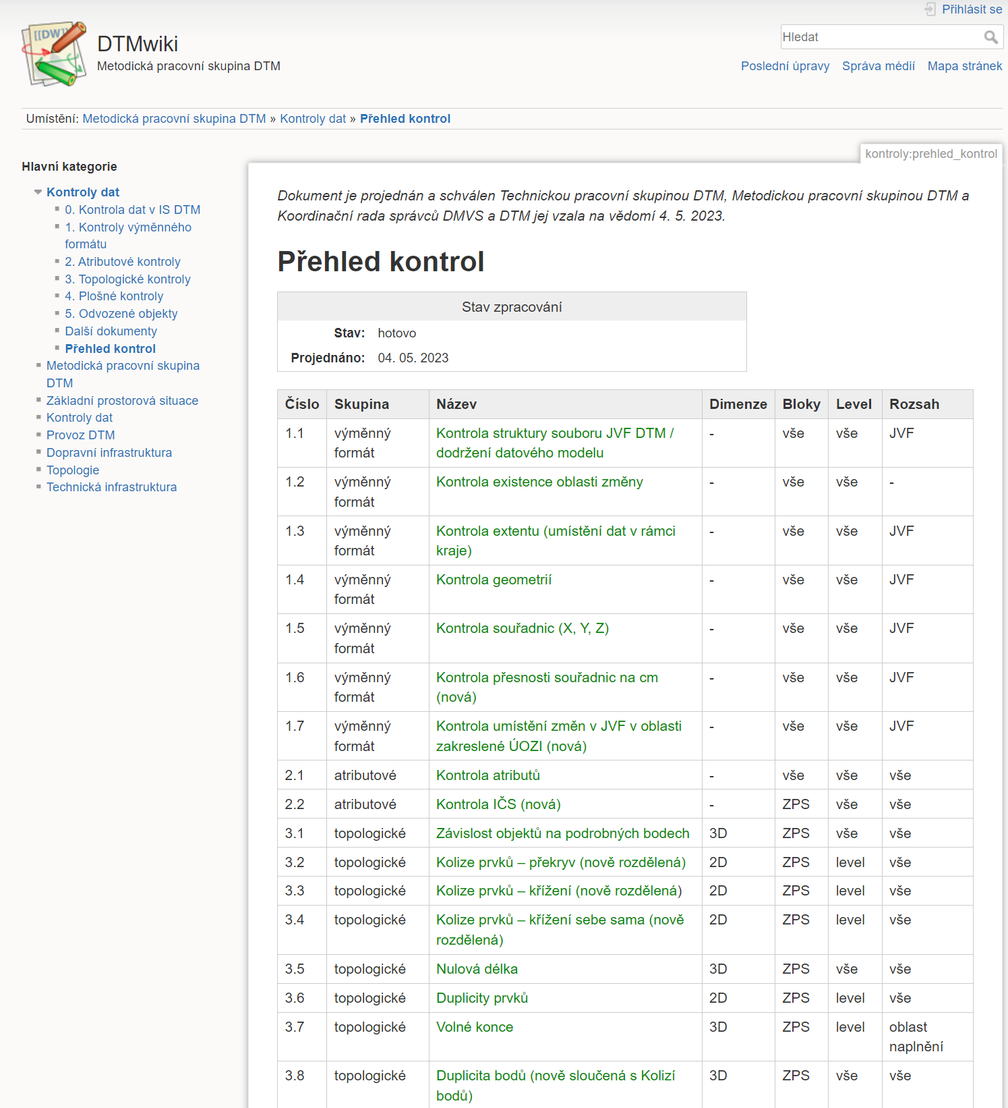
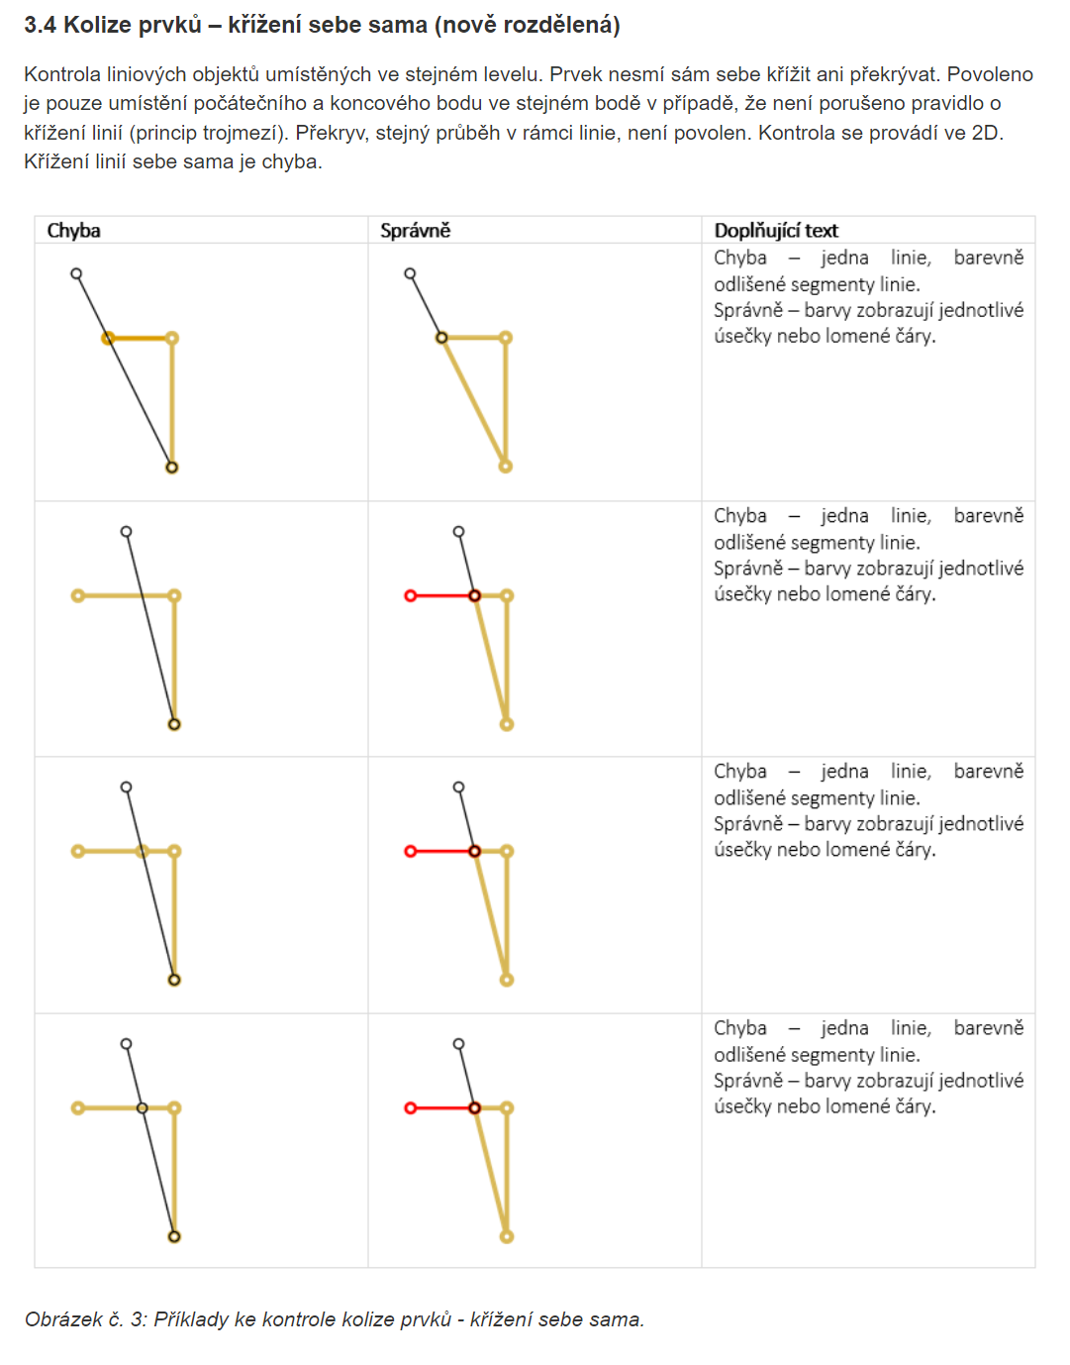
DTMWiki - ukázky

Slide 9
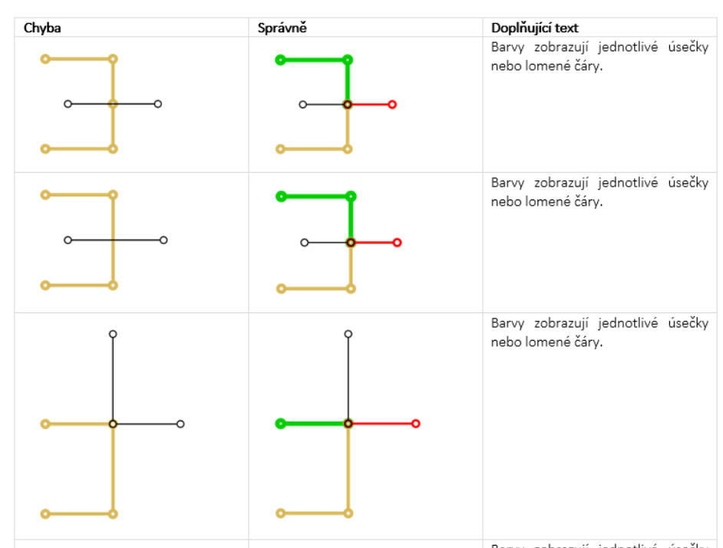
Topologické kontroly
Sjednocení metodik K2/K6/SVO
Reakce na problémy zjištěné při 1. vlně mapování
Příklady:
Kolize prvků
Minimální rozměry a tolerance
Trojmezí
Oblast s plošnou topologií
Aj.

Slide 10
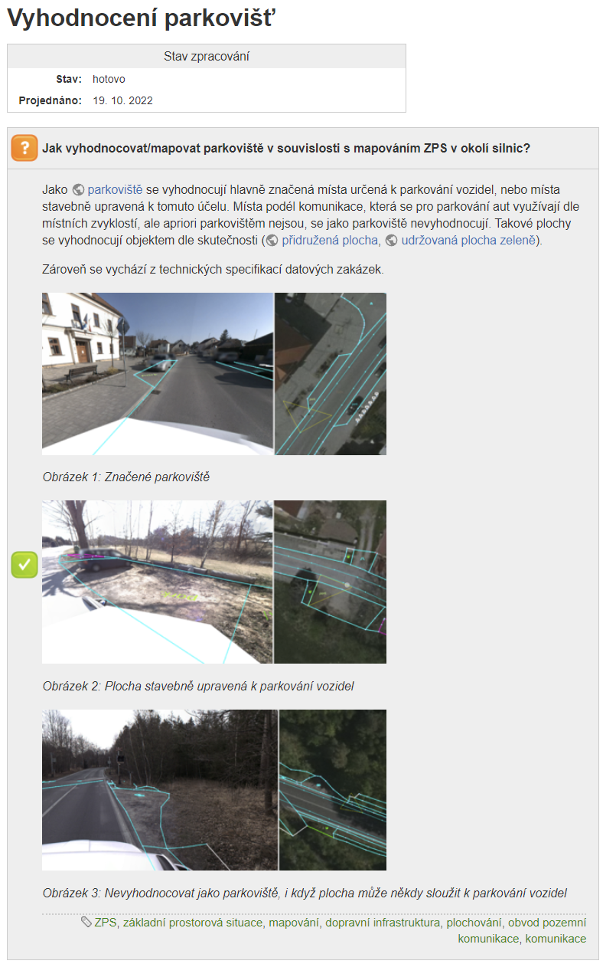
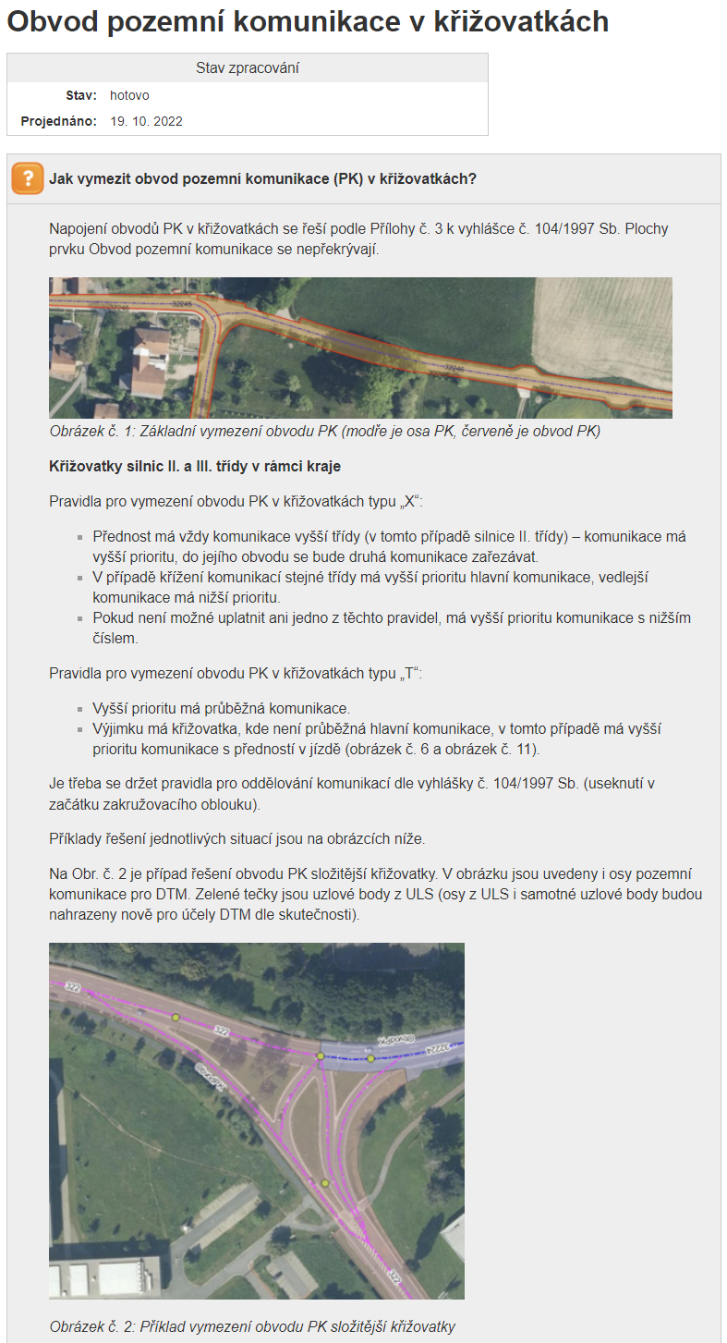
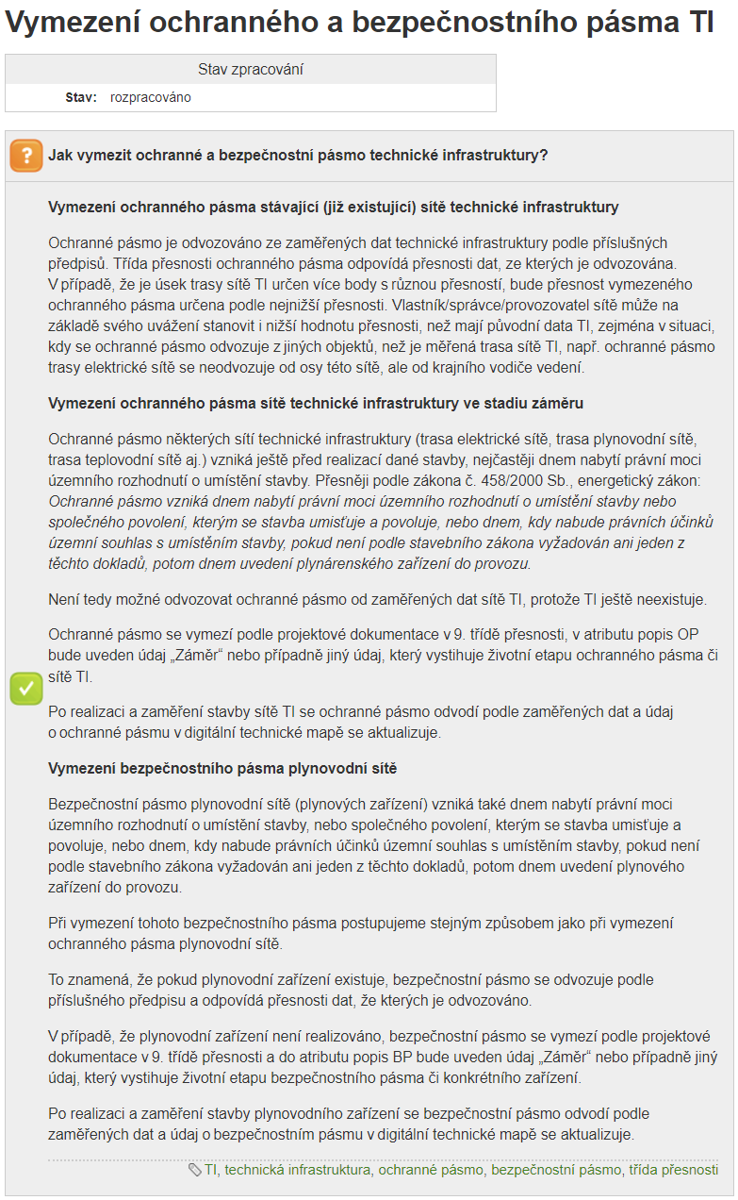
DTMWiki - ukázky

Slide 11

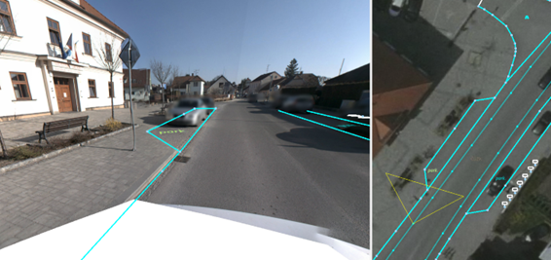
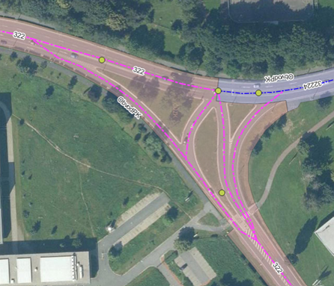
MPS DTM - příprava na dotazy při startu DTM
Navazujeme spolupráci s Asociací podnikatelů v geomatice, která plánuje odborná školení pro geodety, systém pro zpracování dotazů od geodetů.
Zpracování modelových příkladů složitějších objektů - budov, mostů, propustků.
Kontrola stávajících dokumentů vzhledem k novým verzím JVF DTM a novelizaci Vyhlášky 393/2020 Sb.

Slide 12
Etapy zahájení provozu IS DTM krajů
Testovací provoz IS DTM/IS DMVS - od 1.7.2023 do 31.12.2023 - Kraje se budou zapojovat do testovacího provozu postupně od 1. 7. 2023 s cílem společného zahájení testovacího provozu ve všech krajích (včetně SVÚ) do 31. 12. 2023.
Pilotní provoz - 1Q 2024 - Bude umožněno postupné připojování správců/vlastníků/ provozovatelů TI. Základní funkcionality IS budou provozovány již v režimu produkčního provozu. Datová základna DTM již konzistentní a stabilizovaná včetně historizace ve všech krajích.
Produkční provoz - od 1. 7. 2024 - Finální spuštění IS DTM a IS DMVS do rutinního provozu v parametrech a podmínkách daných platnou právní úpravou.

Slide 13
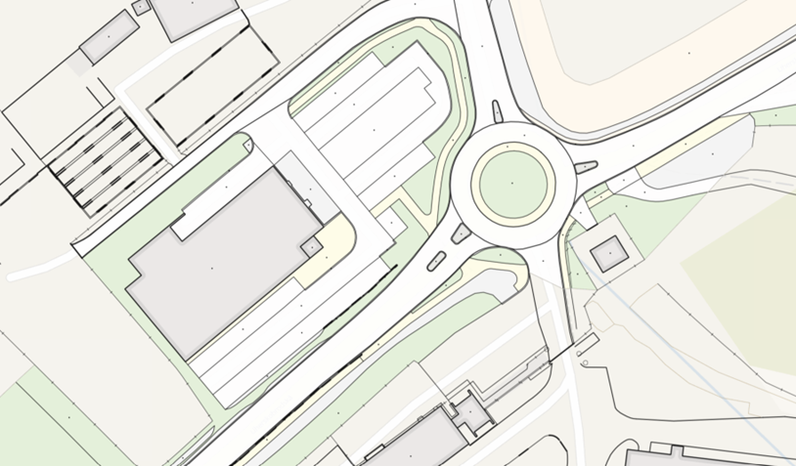
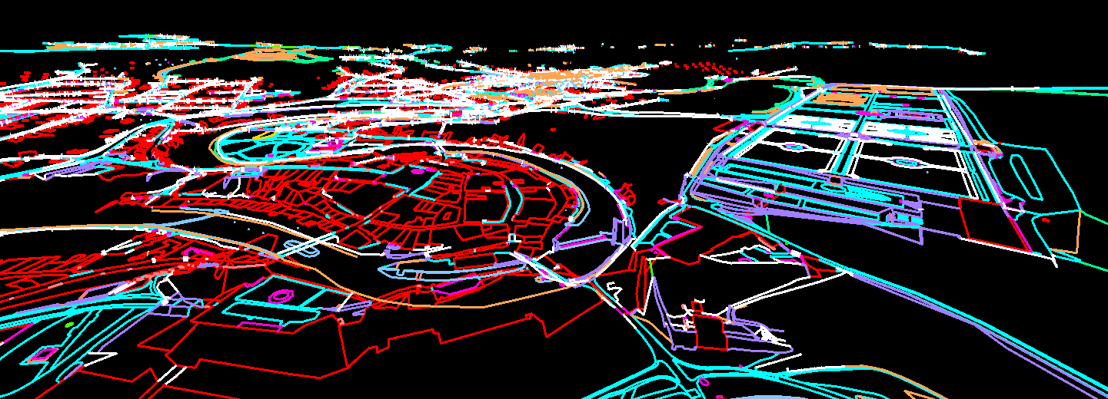
Budoucnost DTM - další možnosti využití dat
Data DTM mají pevný datový model, ontologii a metodiku zpracování.
Data DTM tvoří základní společný rámec, na který si mohou jednotliví uživatelé navázat ve svých systémech údaje, které potřebují vést.
DTM bude znamenat impuls pro další digitalizaci a rozvoj informačních systémů, zejména systémů na evidenci a správu majetku (pasportních systémů).
Data budou moci být využita mnohem šířeji při zpracování studií, koncepcí a analýz.

Slide 14
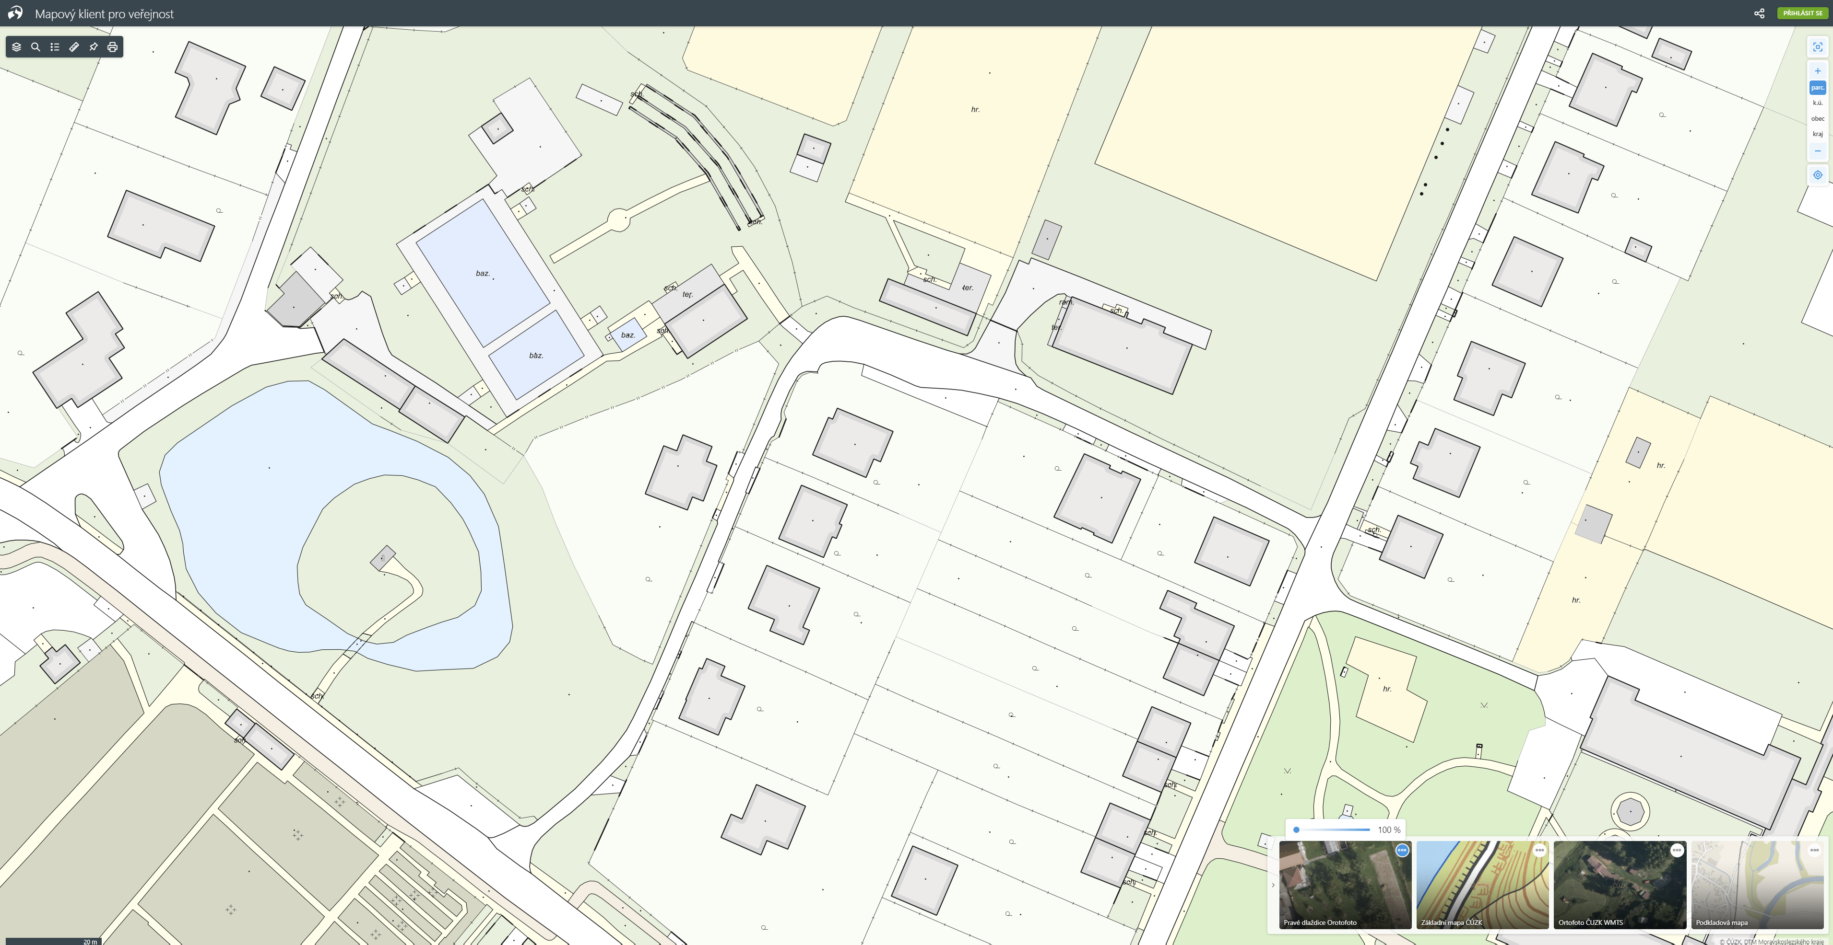

Slide 15
Nové programové období – NPO – „DTM2“
Výsledek projektů DTM1
  cca 500 000 ha základní prostorové situace
  cca 75 000 km dopravní a technické infrastruktury
Z dotazníkového šetření na obcích vzešla potřeba dalšího pořízení
  cca 55 000 km dopravní infrastruktury
  cca 70 000 km technické infrastruktury
Výsledky jsou dostupné zde: https://dtm.bconetwork.cz/mapa/
Cíl Národního plánu obnovy je
  pořídit 161 000 ha základní prostorové situace
  pořídit 55 000 km dopravní a technické infrastruktury

Slide 16
Děkuji za pozornost
Michal Souček
Externí konzultant krajů
micsoucek@outlook.cz
www.micsoucek.cz
MICHAL SOUČEK
+420 724 177 557
micsoucek@outlook.cz
www.micsoucek.cz
Notes:
První 2 odrážky budou součástí vyhlášky o DTM

